Slide 1
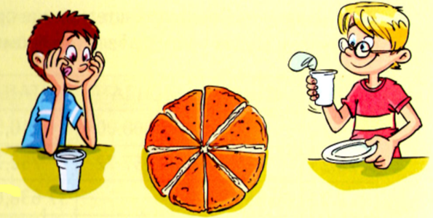
- РАЗЛОМЦИ -

Slide 2
Да се подсјетимо:
Разломак је број којим изражавамо број дијелова
неке цјелине.
Разломак се записује помоћу два природна броја и
разломачке црте.
Природни бројеви помоћу којих се записује
разломак називају се бројилац и именилац.
3
4
БРОЈИЛАЦ
РАЗЛОМАЧКА ЦРТА
ИМЕНИЛАЦ

Slide 3
ИМЕНИЛАЦ је дио разломка који се пише испод
разломачке црте. Он означава на колико је једнаких
дијелова подијељена нека цјелина (именује дијелове).
БРОЈИЛАЦ је дио разломка који се пише изнад разломачке црте. Он означава број који показује колико је једнаких дијелова узето или издвојено од једне цјелине (броји дијелове).
РАЗЛОМАЧКА ЦРТА је хоризонтална линија која раздваја бројилац и именилац. Разломачка црта се може посматрати као операција дијељења.

Slide 4
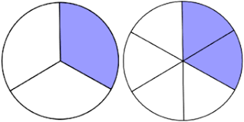
Исте дијелове једне цјелине можемо записати
различитим разломцима:
=
$$\frac{1}{2}$$
$$\frac{2}{4}$$
$$\frac{4}{8}$$
=
$$\frac{1}{3}$$
$$\frac{2}{6}$$
=

Slide 5
Ако два разломка имају једнаке имениоце већи је
онај разломак који има већи бројилац.
$$\frac{20}{2}$$
>
$$\frac{9}{2}$$
>
$$\frac{7}{2}$$
$$\frac{5}{2}$$
$$\frac{3}{2}$$
>
>

Slide 6
Ако два разломка имају једнаке бројиоце, већи је
онај разломак који има мањи именилац.
$$\frac{1}{2}$$
$$\frac{1}{4}$$
$$\frac{1}{5}$$
$$\frac{1}{7}$$
$$\frac{1}{20}$$
>
>
>
>

Slide 7
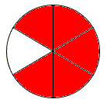
Задаци за вјежбање:
1. Упореди дате разломке:
$$\frac{1}{2}$$
$$\frac{1}{3}$$
$$\frac{1}{8}$$
$$\frac{1}{6}$$
>
<
$$\frac{9}{10}$$
$$\frac{7}{10}$$
$$\frac{3}{5}$$
$$\frac{5}{5}$$
>
<
$$\frac{8}{8}$$
$$\frac{3}{3}$$
$$\frac{5}{6}$$
$$\frac{2}{3}$$
=
>

Slide 8
2. Станислав је добио половину чоколаде од 300 g, а
Јована трећину чоколаде од 600 g.
a) Ко је добио више чоколаде?
б) За колико грама је добио више?
Рачун:
Станислав: 300 g : 2 = 150 g
Јована: 600 g : 3 = 200 g
200 g – 150 g = 50 g
Одговор:
а) Јована је добила више чоколаде.
б) Добила је за 50 g више.

Slide 9
3. Туриста је прешао 1 800 km. Бродом је прешао
једну петину пута, аутомобилом половину цијелог
пута, а остали дио пута возом.
Колико је km прешао возом?
Рачун:
Бродом: 1 800 km : 5 = 360 km
Аутомобилом: 1 800 km : 2 = 900 km
Возом: 1 800 km – (360km + 900 km) =
= 1 800 km – 1 260 km = 540 km
Одговор:
Возом је прешао 540 km.

